Slide 1
Υγιεινή Τροφίμων & Συμπεριφορά Καταναλωτή
Διάλεξη 3^{η}
Παλαιογεώργου Αναστασία-Μαρίνα
M.Sc., Ph.D.
Πανεπιστημιακή υπότροφος

Slide 2
Το τρίπτυχο ασφάλεια, ποιότητα και αποδεκτικότητα στα τρόφιμα
Η απαίτηση του καταναλωτή για ασφάλεια συνοδεύεται και από την απαίτηση για αυξημένη ποιότητα του παραγόμενου προϊόντος σε συνδυασμό με την αποδοχή του από τον καταναλωτή.

Slide 3
Με τον όρο ποιότητα τροφίμου εννοούμε το συνδυασμό των χαρακτηριστικών εκείνων του τροφίμου τα οποία θεωρούνται σημαντικά για τον προσδιορισμό του βαθμού της αποδοχής του από τον καταναλωτή. Επομένως, τα χαρακτηριστικά που πρέπει να έχει ένα τρόφιμο για να γίνει πλήρως αποδεκτό από τον καταναλωτή, προσδιορίζουν και την τελική του ποιότητα. Με άλλα λόγια η ποιότητα ενός τροφίμου αποτελεί τη συνισταμένη ενός αριθμού ποιοτικών συντελεστών.

Slide 4
Οι ποιοτικοί συντελεστές ή συντελεστές (χαρακτηριστικά) ποιότητας των τροφίμων διαχωρίζονται σε δύο μεγάλες κατηγορίες. Η πρώτη κατηγορία περιλαμβάνει εκείνους τους συντελεστές οι οποίοι δύνανται να εκτιμηθούν και να αξιολογηθούν με τη βοήθεια των αισθητηρίων οργάνων του καταναλωτή και ονομάζονται οργανοληπτικοί συντελεστές. Στη δεύτερη κατηγορία υπάγονται οι μη εμφανείς συντελεστές, για την αξιολόγηση των οποίων απαιτούνται εργαστηριακοί προσδιορισμοί.

Slide 5
Ποιότητα τροφίμων και ποιοτικοί συντελεστές

Slide 6
Τα κριτήρια με τα οποία ορίζονται και αξιολογούνται οι μη εμφανείς ποιοτικοί συντελεστές των τροφίμων

Slide 7
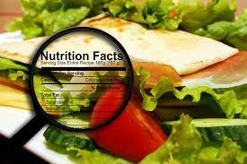

Slide 9
Αποδεκτικότητα τροφίμων (Food acceptability):
Η συναισθηματική απόρριψη ή αποδοχή από την πλευρά του καταναλωτικού κοινού, των χειρισμών που σχετίζονται με τα τρόφιμα.

Slide 10
3. Βασικές αρχές Υγιεινής Τροφίμων

Slide 11
Κώδικας Τροφίμων (Codex Alimentarius)
Οι βασικές αρχές που διέπουν την υγιεινή των τροφίμων συνοψίζονται στα βασικά κείμενα που περιλαμβάνονται στον διεθνή Κώδικα Τροφίμων (Codex Alimentarius). Τα βασικά αυτά κείμενα είναι μια συλλογή διεθνώς αναγνωρισμένων προτύπων (standards), κατευθυντήριων γραμμών (guidelines), κωδίκων πρακτικής (codes of practice) και άλλων συστάσεων για τα τρόφιμα.
↓
Codex Alimentarius Commission: 180 μέλη/δρα υπό την αιγίδα του Οργανισμού Τροφίμων και Γεωργίας (Food and Agriculture Organization· FAO) και του Παγκόσμιου Οργανισμού Υγείας (WHO) του ΟΗΕ

Slide 12
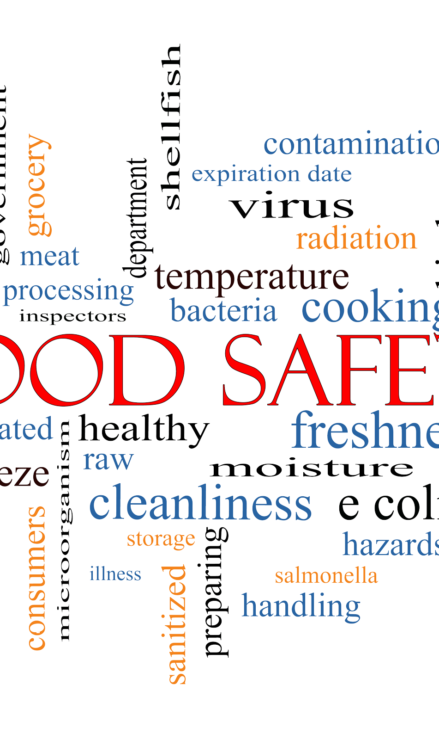
Γενικές αρχές υγιεινής τροφίμων
Πρακτικές υγιεινής από την πρωτογενή παραγωγή μέχρι και την τελική κατανάλωση των τροφίμων, επισημαίνοντας τους βασικούς ελέγχους υγιεινής σε κάθε στάδιο της παραγωγικής διαδικασίας των τροφίμων.

Slide 13
Προσδιορισμός των βασικών αρχών της υγιεινής που εφαρμόζονται σε όλη την αλυσίδα παραγωγής τροφίμων (συμπεριλαμβανομένου της πρωτογενούς παραγωγής μέχρι και τον τελικό καταναλωτή τροφίμων), ώστε να επιτευχθεί ο στόχος της εξασφάλισης της παραγωγής ασφαλών και κατάλληλων προς κατανάλωση τροφίμων.
Σύσταση μιας προσέγγισης βασισμένης στις αρχές του HACCP, προκειμένου να ενισχυθεί η ασφάλεια των τροφίμων.
Υπόδειξη του πώς θα εφαρμοστούν αυτές οι αρχές.
Παροχή οδηγιών για ειδικούς κώδικες που ενδέχεται να απαιτηθούν για εξειδικευμένους τομείς της αλυσίδας παραγωγής τροφίμων, διεργασιών ή προϊόντων (π.χ. κατευθυντήριες γραμμές για την εφαρμογή γενικών αρχών υγιεινής τροφίμων για τον έλεγχο του μικροοργανισμού Listeria monocytogenes στα τρόφιμα) και για την ενίσχυση των απαιτήσεων υγιεινής στις συγκεκριμένες περιοχές

Slide 14
Πρωτογενής παραγωγή
Θα πρέπει να υφίσταται τέτοια διαχείριση ώστε να μειώσει όσο δυνατόν την πιθανότητα εισαγωγής ενός παράγοντα κινδύνου (hazard) που μπορεί να επηρεάσει δυσμενώς την ασφάλεια των τροφίμων ή την καταλληλότητά τους τη στιγμή της κατανάλωσης.
↓
η πρωτογενής παραγωγή τροφίμων δεν θα πρέπει να λαμβάνει χώρα σε περιοχές με παρουσία δυνητικά επιβλαβών ουσιών ή και παθογόνων μικροοργανισμών

Slide 15
Υποδομές υγιεινής στη βιομηχανία τροφίμων (Ορθή Υγιεινή/Βιομηχανική Πρακτική)
Το σύνολο των πρακτικών που εφαρμόζονται από τη βιομηχανία και τις επιχειρήσεις τροφίμων, έτσι ώστε να διασφαλίζεται ο αποτελεσματικός έλεγχος των πιθανών παραγόντων κινδύνου στα τρόφιμα καλείται Ορθή Υγιεινή και Ορθή Βιομηχανική Πρακτική (GHP/GMP)
↓
αφορούν κτηριακές εγκαταστάσεις, μηχανολογικό εξοπλισμό και λοιπές εγκαταστάσεις της βιομηχανίας τροφίμων

Slide 16
Υποδομές υγιεινής στη βιομηχανία τροφίμων
Τοποθεσία κτηριακών εγκαταστάσεων
Εσωτερικό κτηρίων και διαρρύθμιση
Μηχανολογικός εξοπλισμός
Παραγωγική διαδικασία
Καθαρισμός και απολύμανση
Ατομική υγιεινή του προσωπικού

Slide 17
Τοποθεσία κτηριακών εγκαταστάσεων
Οι κτηριακές εγκαταστάσεις της βιομηχανίας τροφίμων οφείλουν να βρίσκονται μακριά από:
Περιβαλλοντικά μολυσμένες περιοχές
Περιοχές που υφίστανται συχνά πλημμύρες
Περιοχές επιρρεπείς σε ανάπτυξη τρωκτικών και εντόμων
Περιοχές απ’ όπου υγρά ή στερεά απόβλητα δεν μπορούν να απομακρυνθούν αποτελεσματικά

Slide 18
Εσωτερικό κτηρίων και διαρρύθμιση
Θα πρέπει κατά το σχεδιασμό των κτηριακών εγκαταστάσεων να λαμβάνεται υπόψη η διασφάλιση της υγιεινής των παραγόμενων προϊόντων. Θα πρέπει να λαμβάνονται υπόψη οι παρακάτω απαιτήσεις:
Να διασφαλίζεται η συνεχής ροή της παραγωγής, ώστε να αποφεύγονται οι διασταυρώσεις και κατά συνέπεια οι μιάνσεις των έτοιμων προϊόντων με πρώτες ύλες ή ημιέτοιμα προϊόντα από προηγούμενα στάδια της παραγωγικής διαδικασίας.
Να εξασφαλίζεται η σωστή ρύθμιση φωτισμού, εξαερισμού και θερμοκρασίας σε κάθε χώρο παραγωγής. Να υπάρχει θερμομόνωση και ηχομόνωση και να παρέχεται η δυνατότητα απρόσκοπτης και ασφαλούς εργασίας για τους εργαζόμενους.

Slide 19
Εσωτερικό κτηρίων και διαρρύθμιση
Να γίνεται σαφής διαχωρισμός με σήμανση των περιοχών μικρού κινδύνου μίανσης από τις «περιοχές ιδιαίτερης προστασίας» ή τις περιοχές υψηλού κινδύνου μίανσης και να αποφεύγονται οι μιάνσεις λόγω της μετακίνησης του προσωπικού από χώρο σε χώρο και κυρίως από «ακάθαρτες περιοχές» σε «καθαρές περιοχές». Η είσοδος στις περιοχές υψηλού κινδύνου πρέπει να γίνεται μετά από τη διέλευση από προθάλαμο, όπου θα υπάρχουν συστήματα καθαρισμού και απολύμανσης των χεριών και των υποδημάτων (π.χ. ειδικοί τάπητες).

Slide 20
Εσωτερικό κτηρίων και διαρρύθμιση
Παράθυρα, αεραγωγοί, ανεμιστήρες κ.λπ., όταν είναι σε άμεση επαφή με τους χώρους παραγωγής, πρέπει να φέρουν πλέγματα (σήτες) που θα εμποδίζουν την είσοδο εντόμων, πουλιών και τρωκτικών. Όλες οι εξωτερικές πόρτες και είσοδοι παραμένουν κλειστές. Ο εξαερισμός (φυσικός ή τεχνητός) θα πρέπει να κατευθύνεται από τις «καθαρές περιοχές» της μονάδας προς τις «ακάθαρτες περιοχές».

Slide 21
Εσωτερικό κτηρίων και διαρρύθμιση
Τοίχοι, οροφές, παράθυρα, πόρτες, πατώματα και εναέριες κατασκευές (π.χ. σωλήνες, αεραγωγοί, φώτα) να βρίσκονται σε καλή κατάσταση, να γίνεται εύκολα η πρόσβαση σε αυτά για να καθαρίζονται και να μην ευνοούν τη δημιουργία καταστάσεων όπως: ξεφλούδισμα χρώματος, συμπυκνώματα υδρατμών, ξέφτισμα μόνωσης, βρωμιά κ.λπ.
Γενικότερα, τα πατώματα, οι τοίχοι, οι οροφές και οι αποχετεύσεις να είναι κατασκευασμένα με τέτοιο τρόπο που να μπορούν να καθαριστούν εύκολα και να αντιστέκονται στη φθορά που προκαλούν οι εργασίες παραγωγής των προϊόντων ή τα χημικά καθαριστικά.

Slide 22
Εσωτερικό κτηρίων και διαρρύθμιση
Τα δάπεδα να μην έχουν οπές και ρήγματα, να διατηρούνται σε καλή κατάσταση και να έχουν τη σωστή κλίση και την ανάλογη αποχέτευση. Οι δίοδοι για την αποχέτευση (σιφώνια) πρέπει να είναι κλειστές, όταν δεν χρησιμοποιούνται, για να αποτρέπουν την είσοδο αναθυμιάσεων στους χώρους παραγωγής. Οι αποχετεύσεις αυτές να είναι άνετα προσβάσιμες και να καθαρίζονται εύκολα

Slide 23
Εσωτερικό κτηρίων και διαρρύθμιση
Να υπάρχουν εγκαταστάσεις προσωπικού με αποδυτήρια, λουτρά και τουαλέτες. Επίσης, συνιστάται η ύπαρξη ξεχωριστού χώρου εστίασης του προσωπικού, ενώ για περισσότερους των 50 εργαζόμενων στην επιχείρηση προβλέπεται η ύπαρξη ιατρείου και γιατρού εργασίας. Οι εγκαταστάσεις του προσωπικού δεν θα πρέπει να έχουν άμεση επαφή με τους χώρους επεξεργασίας τροφίμων. Το μέγεθος και ο αριθμός τους κανονίζεται από τις ισχύουσες Υγειονομικές Διατάξεις (Υ1γ/Γ.Π/οικ.47829, ΦΕΚ 2161/τ. Β΄/23-6-2017).

Slide 24
Εσωτερικό κτηρίων και διαρρύθμιση
Να υπάρχουν επαρκείς νιπτήρες για συχνό πλύσιμο των χεριών και να βρίσκονται σε τέτοια σημεία που να επιτρέπουν τη βέλτιστη χρηστικότητά τους. Οι τουαλέτες να επαρκούν και να μην έχουν απευθείας πρόσβαση στους χώρους παραγωγής τροφίμων, αλλά μεταξύ να παρεμβάλλονται σταθμοί πλυσίματος και στεγνώματος των χεριών.
Να υπάρχει επαρκής αερισμός για την απομάκρυνση αναθυμιάσεων, σκόνης, ατμού κ.λπ. στους χώρους, όπου αυτό απαιτείται.
Να αποφεύγεται η αερογενής μίανση (airborne contamination) των προϊόντων μέσω του αέρα που μεταφέρει μικρόβια (π.χ. μούχλα, ζύμες), ο οποίος θα πρέπει να ελέγχεται περιοδικά.

Slide 25
Εσωτερικό κτηρίων και διαρρύθμιση
Να υπάρχει επαρκής φωτισμός σε όλη την εργοστασιακή μονάδα και οι εστίες φωτισμού στους χώρους επεξεργασίας των τροφίμων πρέπει να έχουν προστατευτικά καλύμματα, ώστε να προλαμβάνεται η ρύπανση του προϊόντος σε περίπτωση θραύσης των λαμπτήρων.
Το νερό που έρχεται σε άμεση ή έμμεση (π.χ. καθαρισμός εξοπλισμού) επαφή με τρόφιμα πρέπει να είναι πόσιμο. Το μη πόσιμο νερό, για χρήση όπου δεν υπάρχει άμεση επαφή με τρόφιμα (π.χ. πυρόσβεση, παραγωγή ατμού, ψύξη μηχανών), διανέμεται και χρησιμοποιείται με ανεξάρτητο σύστημα.

Slide 26
Ειδικά, για το πόσιμο νερό της βιομηχανίας τροφίμων προτείνονται τα ακόλουθα:
να διατηρείται σε κατάλληλες δεξαμενές
οι δεξαμενές συλλογής του νερού να εξυγιαίνονται (π.χ. χλωρίωση) και να ελέγχονται συστηματικά για το αποτέλεσμα της εξυγίανσης (επίπεδα ελεύθερου υπολειμματικού χλωρίου, δειγματοληψία και εξέταση νερού)
οι δεξαμενές του νερού να παραμένουν κλειστές και να ελέγχονται συχνά για είσοδο ξένων σωμάτων (π.χ. εντόμων, τρωκτικών, φύλλων, χώματος)
να υπάρχει σύστημα τακτικής δειγματοληψίας και ελέγχου του χλωρίου και της μικροβιολογικής ποιότητας του νερού που χρησιμοποιεί η επιχείρηση (Γ1(δ)/ΓΠ οικ.67322, ΦΕΚ 3282/τ. Β΄/19-9-2017).

Slide 27
Εσωτερικό κτηρίων και διαρρύθμιση
Η βιομηχανική μονάδα θα πρέπει να έχει δύο ή και περισσότερα αποχετευτικά συστήματα, δηλαδή τουλάχιστον ένα για την αποχέτευση των χώρων υγιεινής (τουαλέτες) και ένα για την αποχέτευση των χώρων επεξεργασίας των τροφίμων, κι αυτό για να μην υπάρξει ποτέ ο κίνδυνος μίανσης/ρύπανσης των χώρων επεξεργασίας με αστικά απόβλητα. Εάν απαιτείται η δημιουργία βιολογικού καθαρισμού ή αν δεν υπάρχει δίκτυο διάθεσης αστικών λυμάτων, τότε τα απόβλητα οδηγούνται με ξεχωριστό σύστημα στη μονάδα επεξεργασίας.

Slide 28
Μηχανολογικός εξοπλισμός
Τα υλικά που χρησιμοποιούνται δεν πρέπει να αντιδρούν με τα τρόφιμα, ούτε να απελευθερώνουν ουσίες που μεταναστεύουν ή απορροφώνται από αυτά. Να προτιμούνται υλικά που δεν διαβρώνονται, όπως ο ανοξείδωτος χάλυβας.
Τα παξιμάδια, οι βίδες και τα μπουλόνια, ειδικά αυτά που είναι εκτεθειμένα σε περιοχές παραγωγής, να είναι αυτοασφαλιζόμενα και να μη δημιουργούν ευνοϊκές συνθήκες συσσώρευσης υπολειμμάτων τροφίμων.

Slide 29
Μηχανολογικός εξοπλισμός
Ο εξοπλισμός που έρχεται σε επαφή με τρόφιμα πρέπει να καθαρίζεται εύκολα.
Να αποφεύγονται τυφλές τελικές απολήξεις του εξοπλισμού ή σωληνώσεις σε σχήμα V.

Slide 30
Μηχανολογικός εξοπλισμός
Οι εξωτερικές γωνίες του εξοπλισμού θα πρέπει να είναι στρογγυλεμένες για την προστασία του προσωπικού από τραυματισμούς και για το καλύτερο καθάρισμα του εξοπλισμού.
Τα εργαλεία πρέπει να καθαρίζονται συστηματικά και να είναι κωδικοποιημένα με χρώμα, ανάλογα με τη χρήση τους (π.χ. άσπρο χρώμα όταν έρχονται σε επαφή με το προϊόν, κόκκινο χρώμα όταν χρησιμοποιούνται για τα απορριπτόμενα ή για την απομάκρυνση μη ασφαλούς προϊόντος), για να αποτρέπονται οι διασταυρούμενες μιάνσεις.

Slide 31
Ευχαριστώ!!!
palaio_n@aegean.gr

